Slide 1
IFT 615 – Intelligence artificielle
Réseaux bayésiens
Hugo Larochelle
Département d’informatique
Université de Sherbrooke
http://www.dmi.usherb.ca/~larocheh/cours/ift615.html

Slide 2
Sujets couverts
C’est quoi un réseau bayésien (RB)?
  structure d’un RB
  signification
Indépendance conditionnelle dans un RB
Inférence dans un réseau bayésien
  inférence exacte
  inférence approximative
Diagrammes d’influence
IFT615
Hugo Larochelle

Slide 3
Réseaux bayésiens
Les RB sont un mariage entre la théorie des graphes et la théorie des probabilités
Un RB permet de représenter les connaissances probabilistes d’une application donnée:
  par exemple, les connaissances cliniques d’un médecin sur des liens de causalité entre maladies et symptômes
Les RB sont utiles pour modéliser des connaissances d’un système expert ou d’un système de support à la décision, dans une situation pour laquelle:
  la causalité joue un rôle important (des événements en causent d’autres)
  notre compréhension de la causalité des événements est incomplète (on doit recourir aux probabilités)
IFT615
Hugo Larochelle

Slide 4
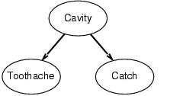
Syntaxe
Un RB est un graphe
  orienté
  acyclique
  dont les nœuds sont des variables aléatoires et
  les arcs représentent
    des dépendances (par exemple des causalités) probabilistes entre les variables et
    des distributions de probabilités conditionnelles (locales) pour chaque variable étant donnés ses parents
IFT615
Hugo Larochelle

Slide 5
Exemple
Considérons la situation suivante:
  je suis au travail, et mes voisins Marie et Jean m’ont promis de m’appeler chaque fois que mon alarme sonne
  mon voisin Jean m’appelle pour me dire que mon alarme sonne
    parfois il confond l’alarme avec la sonnerie du téléphone
  par contre ma voisine Marie ne m’appelle pas
    parfois elle met la musique trop fort
  parfois mon alarme se met à sonner lorsqu’il y a de légers séismes
  comment conclure qu’il y a un cambriolage chez moi?
On peut représenter ce problème par un RB
IFT615
Hugo Larochelle

Slide 6
Exemple
Variables aléatoires:
  Cambriolage
  Séisme
  Alarme
  JeanAppelle
  MarieAppelle
Cambriolage
Séisme
Alarme
JeanApelle
MarieAppelle
IFT615
Hugo Larochelle

Slide 7
Exemple
P(C)
.001
P(S)
.002
La topologie du RB modélise les relations de causalité
Un arc d’un nœud X vers un nœud Y signifie que la variable X influence la variable Y
  un cambriolage peut déclencher l’alarme
  un séisme aussi
  l’alarme peut inciter Jean à appeler
  idem pour Marie
Une table de probabilités conditionnelles (TPC) donne la probabilité pour chaque valeur du nœud étant donnés les combinaisons des valeurs des parents du nœud (c’est l’équivalent d’une distribution)
Cambriolage
Séisme
C S P(A|C,S)
Alarme
T T .95
T F .94
F T .29
F F .001
JeanApelle
MarieAppelle
A P(J|A)
A P(M|A)
T .90
F .05
T .70
F .01
IFT615
Hugo Larochelle

Slide 8
Définitions
P(C)
.001
P(S)
.002
S’il y a un arc d’un nœud Y vers un nœud X, cela signifie que la variable Y influence la variable X
  Y est appelé le parent de X
  Parents(X) est l’ensemble des parents de X
Si X n’a pas de parents, sa distribution de probabilités est dite inconditionnelle ou a priori
Si X a des parents, sa distribution de probabilités est dite conditionnelle
Si X est une variable observée, ont dit que c’est une observation (evidence)
Cambriolage
Séisme
C S P(A|C,S)
Alarme
T T .95
T F .94
F T .29
F F .001
JeanApelle
MarieAppelle
A P(J|A)
A P(M|A)
T .90
F .05
T .70
F .01
IFT615
Hugo Larochelle

Slide 9
Sémantique
Un RB est une façon compacte de représenter des probabilités conjointes
Par définition, la probabilité conjointe de X₁ et X₂ est donnée par la distribution P(X₁,X₂), pour une valeur donnée de X₁ et X₂
La distribution conditionnelle de X₁ sachant X₂ est notée P(X₁| X₂)
  P(X₁,X₂) = P(X₁ | X₂) P(X₂)
Soit X = {X₁, …, X_{n}}, l’ensemble des variables d’un RB:
  P(X₁, …, X_{n}) =Π_{i = 1} P(X_{i} | Parents(X_{i}))
En d’autres mots, la distribution conjointe des variables d’un RB est définie comme étant le produit des distributions conditionnelles (locales)
n
IFT615
Hugo Larochelle

Slide 10
Sémantique
En fait, quelque soit l’ensemble de variables X = {X₁, …, X_{n}}, par définition:
  P(X₁, …, X_{n}) = P(X_{n} | X_{n-1}, …, X₁) P(X_{n-1}, …, X₁)
  = P(X_{n} | X_{n-1}, …, X₁) P(X_{n-1} | X_{n-2}, …, X₁) … P(X₂|X₁) P(X₁)
  = Π _{i = 1} P (X_{i} | X_{i-1}, …, X₁)
Pour un RB: P(X₁, …, X_{n}) =Π_{i = 1} P(X_{i} | Parents(X_{i}))
Ceci est cohérent avec l’assertion précédente pour autant que Parents(Xi) soit un sous-ensemble de {X_{i-1}, …, X₁}
Sinon, un RB est alors une façon de représenter les indépendances conditionnelles
n
n
IFT615
Hugo Larochelle

Slide 11
Exemple
P(C)
.001
P(S)
.002
P(X₁, … ,X_{n}) =
  Π _{i = 1} P(X_{i} | Parents(X_{i}))
P(j, m, a, ¬c, ¬s)
= P(j|a) P(m|a) P(a| ¬ c, ¬ s)
P(¬ c) P(¬ s)
= .90 × .70 × .001 ×
0.999 × . 998
= .00062
n
Cambriolage
Séisme
C S P(A|C,S)
Alarme
T T .95
T F .94
F T .29
F F .001
JeanApelle
MarieAppelle
A P(J|A)
A P(M|A)
T .90
F .05
T .70
F .01
IFT615
Hugo Larochelle

Slide 12
Construction d’un RB
P(C)
.001
P(S)
.002
Il y a un arc de Y vers X si Y influence directement X
S’il y a un arc d’un nœud Y vers un nœud X, on dit que:
  Y donne le support causal à X
  X donne le support diagnostique à Y
Cambriolage
Séisme
C S P(A|C,S)
Alarme
T T .95
T F .94
F T .29
F F .001
JeanApelle
MarieAppelle
A P(J|A)
A P(M|A)
T .90
F .05
T .70
F .01
IFT615
Hugo Larochelle

Slide 13
Construction d’un RB
Pour construire un RB correct, on s’assure que chaque nœud est indépendant de tous ses prédécesseurs, étant donnés ses parents
  en d’autres mots, les parents du nœud X_{i} devraient être tous les nœuds dans {X₁, …, X_{i-1}} qui influencent/causent directement X_{i}
Dans quel ordre ajouter les nœuds au réseau?
  mettre les « causes racines » d’abord, ensuite les nœuds qu’ils influencent directement
IFT615
Hugo Larochelle

Slide 14
Construction d’un RB
Choisir un ordre des variables X₁, … ,X_{n}
Pour i = 1 to n:
  ajouter X_{i} au réseau
  choisir les parents X₁, … ,X_{i-1} tel que P(X_{i} | Parents(X_{i})) = P(X_{i} | X₁, ... X_{i-1})
  Ce choix garantit que:
  P (X₁, … ,X_{n}) = Π_{i =1} P(X_{i} | X₁, … , X_{i-1}) (chain rule)
= Π_{i =1} P(X_{i} | Parents(X_{i})) (par construction)
n
n
IFT615
Hugo Larochelle

Slide 15
Exemple
Supposons qu’on ordonne les variables comme suit: M, J, A, C, S
P(J|M) = P(J)?
MarieAppelle
JeanApelle
IFT615
Hugo Larochelle

Slide 16
Exemple
Supposons qu’on ordonne les variables comme suit: M, J, A, C, S
P(J|M) = P(J)?
P(A|J,M) = P(A|J)? P(A|J,M) = P(A)?
Non
MarieAppelle
JeanApelle
Alarme
IFT615
Hugo Larochelle

Slide 17
Exemple
Supposons qu’on ordonne les variables comme suit: M, J, A, C, S
P(J|M) = P(J)?
P(A|J,M) = P(A|J)? P(A|J,M) = P(A)? Non
P(C|A,J,M) = P(C|A)?
P(C|A,J,M) = P(C)?
Non
MarieAppelle
JeanApelle
Alarme
Cambriolage
IFT615
Hugo Larochelle

Slide 18
Exemple
Supposons qu’on ordonne les variables comme suit: M, J, A, C, S
P(J|M) = P(J)?
P(A|J,M) = P(A|J)? P(A|J,M) = P(A)? Non
P(C|A,J,M) = P(C|A)? Oui
P(C|A,J,M) = P(C)? Non
P(S|C,A,J,M) = P(S|A)?
P(S|C,A,J,M) = P(S|A,C)?
Non
MarieAppelle
JeanApelle
Alarme
Cambriolage
Séisme
IFT615
Hugo Larochelle

Slide 19
Exemple
Supposons qu’on ordonne les variables comme suit: M, J, A, C, S
P(J|M) = P(J)?
P(A|J,M) = P(A|J)? P(A|J,M) = P(A)? Non
P(C|A,J,M) = P(C|A)? Oui
P(C|A,J,M) = P(C)? Non
P(S|C,A,J,M) = P(S|A)? Non
P(S|C,A,J,M) = P(S|A,C)? Oui
Non
MarieAppelle
JeanApelle
Alarme
Cambriolage
Séisme
IFT615
Hugo Larochelle

Slide 20
Exemple
Déterminer l’indépendance conditionnelle est très difficile dans le sens non causal
  par exemple, en médecine, des études ont démontré que les experts préfèrent donner des probabilités dans le sens causal (pathologie → symptôme) plutôt que dans le sens diagnostique
Un réseau avec des dépendance diagnostiques (effet → cause) est généralement moins compacte
  dans le cas présent: 1 + 2 + 4 + 2 + 4 = 13 nombres pour représenter les tables de probabilité conditionnelle du réseau au lieu de 10 pour la première version
IFT615
Hugo Larochelle

Slide 21
Autres appellations
P(C)
.001
P(S)
.002
Il y a d’autres appellations pour les RB:
  réseaux de croyance (belief networks)
  modèle graphique dirigé acyclique
Les RB font partie de la classe plus générale des modèles graphiques
Cambriolage
Séisme
C S P(A|C,S)
Alarme
T T .95
T F .94
F T .29
F F .001
JeanApelle
MarieAppelle
A P(J|A)
A P(M|A)
T .90
F .05
T .70
F .01
IFT615
Hugo Larochelle

Slide 22
RB avec des variables continues
PDF(D)
PDF(S)
…
…
Dans ce cours, on considère uniquement des RB avec des variables discrètes:
  les TPC sont spécifiées en énumérant toutes les entrées
Mais les RB peuvent aussi supporter les variables continues:
  les probabilités conditionnelles sont spécifiées par des fonctions de densité de probabilités (PDF)
  exemples:
    distance entre voleur et le capteur de mouvement
    force du séisme sur l’échelle de Richter
Distance
Voleur
ForceSéisme
C S P(A|C,S)
Alarme
<1 >4 .95
<1 <4 .94
>1 >4 .29
>1 <4 .001
JeanApelle
MarieAppelle
A P(J|A)
A P(M|A)
T .90
F .05
T .70
F .01
IFT615
Hugo Larochelle

Slide 23
Indépendance conditionnelle dans un RB (1)
P(C)
.001
P(S)
.002
Un RB modélise les relations d’indépendance conditionnelle suivantes
  un nœud est indépendant de ses non-descendants, étant donné ses parents
  exemples:
    Cambriolage et MarieAppelle sont dépendants
    mais ils sont indépendants étant donné Alarme:
    P(M|A,C) = P(M|A)
    si A est connu, C n’intervient pas dans le calcul
Cambriolage
Séisme
C S P(A|C,S)
Alarme
T T .95
T F .94
F T .29
F F .001
JeanApelle
MarieAppelle
A P(J|A)
A P(M|A)
T .90
F .05
T .70
F .01
IFT615
Hugo Larochelle

Slide 24
Indépendance conditionnelle dans un RB (1)
P(C)
.001
P(S)
.002
Un RB modélise les relations d’indépendance conditionnelle suivantes
  un nœud est indépendant de ses non-descendants, étant donné ses parents
  exemples:
    JeanAppelle et MarieAppelle sont dépendants.
    mais ils sont indépendant étant donné Alarme:
    P(J|A,M) = P(J|A)
    si A est connu, M n’intervient pas dans le calcul
Cambriolage
Séisme
C S P(A|C,S)
Alarme
T T .95
T F .94
F T .29
F F .001
JeanApelle
MarieAppelle
A P(J|A)
A P(M|A)
T .90
F .05
T .70
F .01
IFT615
Hugo Larochelle

Slide 25
Indépendance conditionnelle dans un RB (1)
P(C)
.001
P(S)
.002
Un RB modélise les relations d’indépendance conditionnelle suivantes
  un nœud est indépendant de ses non-descendants, étant donné ses parents
  exemples:
    Cambriolage et Séisme sont indépendants
    mais ils sont dépendants étant donné Alarme
      P(C|A,S) n’est pas simplifiable, parce que
      P(A|C,S) n’est pas simplifiable
Cambriolage
Séisme
C S P(A|C,S)
Alarme
T T .95
T F .94
F T .29
F F .001
JeanApelle
MarieAppelle
A P(J|A)
A P(M|A)
T .90
F .05
T .70
F .01
IFT615
Hugo Larochelle

Slide 26
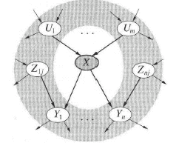
Indépendance conditionnelle dans un RB (2)
Couverture de Markov de X
Soit la couverture de Markov (Markov blanket) MB(X) d’un noeud X, c’est à dire:
  les parents de X
  les enfants de X
  et les parents des enfants de X
Le noeud X est conditionnellement indépendant des autres noeuds (hors de la couverture de Markov), étant donné les noeuds de la couverture de Markov:
P(X|MB(X),Others) = P(X|MB(X))
IFT615
Hugo Larochelle

Slide 27
Indépendance conditionnelle dans un RB (3)
P(C)
.001
P(S)
.002
  D-séparation: critère pour décider si un nœud X est indépendant d’un nœud Y, étant donné un autre nœud Z
  Ce cas est non traité ici
Cambriolage
Séisme
C S P(A|C,S)
Alarme
T T .95
T F .94
F T .29
F F .001
JeanApelle
MarieAppelle
A P(J|A)
A P(M|A)
T .90
F .05
T .70
F .01
IFT615
Hugo Larochelle

Slide 28
Requête dans un RB
L’usage principal d’un RB est de calculer la distribution de probabilités a posteriori pour un ensemble de variables, étant donné un événement observé
Un événement est une assignation de valeurs à certaines variables d’observation
Soit
  X l’ensemble de variables pour lesquelles on fait une requête
  E les variables d’observation et
  Y les variables cachées (qui ne sont pas observées)
Une requête est l’inférence de P(X|e), où e est une assignation de valeurs aux variables dans E
IFT615
Hugo Larochelle

Slide 29
Requête dans un RB
P(C)
.001
P(S)
.002
Exemple:
P(Cambriolage | JeanApelle = true,
MarieAppelle = true )
= <0.287,0.716>
Comment fait-on un tel calcul?
  inférence exacte (prohibitif)
    par énumération
    élimination de variables
  inférence approximative par échantillonnage avec les méthodes Monte-Carlo (plus efficace)
    échantillonnage direct
    échantillonnage par chaînes de Markov
Cambriolage
Séisme
C S P(A|C,S)
Alarme
T T .95
T F .94
F T .29
F F .001
JeanApelle
MarieAppelle
A P(J|A)
A P(M|A)
T .90
F .05
T .70
F .01
IFT615
Hugo Larochelle

Slide 30
Rappel de notions de base en probabilités
P(X,Z) = P(X|Z) P(Z)
P(Z,X) = P(Z|X) P(X)
On en déduit
  P(X|Z) = P(X,Z) / P(Z)
  P(X|Z) = P(Z|X) P(X) / P(Z) (règle de Bayes)
Marginalisation: si on a une distribution conjointe P(Z,Y) on peut calculer la distribution P(Z) par la somme des probabilités pour toutes les valeurs possibles de Y: P(Z) = Σ_{y} P(Z, Y = y)
Si on a une distribution conditionnelle P(Z|Y): P(Z) = Σ_{y} P(Z | Y = y) P(Y = y)
P(Z) peut donc être considéré comme un facteur α
IFT615
Hugo Larochelle

Slide 31
Rappel de notions de base en probabilités
Ceci nous donne
  P(X|Z) = α P(X,Z)
  α est une constante de normalisation pour s’assurer que la somme des probabilités de la distribution P(X,Z) soit égale à 1
De manière générale, soit
  X l’ensemble de variables pour laquelle on fait la requête
  E les variables d’observation
  Y les variables cachées (qui ne sont pas observées)
  e les valeurs observées pour les variables dans E
P(X|E=e) = α P(X,E=e) = α Σ_{y} P(X, E=e, Y = y)
Noté aussi P(X|e) = α Σ_{y} P(X, e, y)
IFT615
Hugo Larochelle

Slide 32
Inférence par énumération
On a vu que: P(X|e) = α Σ_{y} P(X, e, y)
On a vu aussi que selon la sémantique d’un RB
P(X₁, … ,X_{n}) = Π _{i = 1} P(X_{i} | Parents(X_{i})
Les termes P(X, e, y) peuvent donc s’écrire comme le produit des probabilités conditionnelles du réseau
En d’autre termes, on peut calculer la réponse à une requête P(X|e) dans un RB, simplement en calculant les sommes des produits des probabilités conditionnelles du RB
n
IFT615
Hugo Larochelle

Slide 33
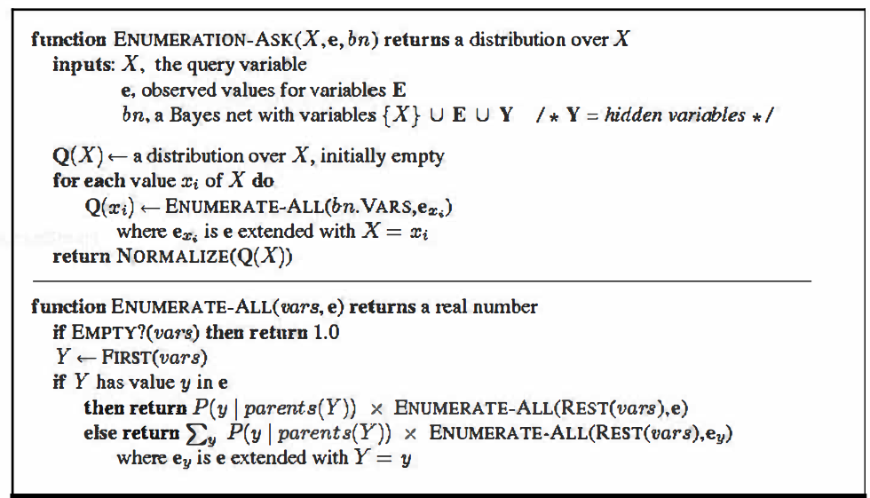
Inférence par énumération
IFT615
Hugo Larochelle

Slide 34
Exemple
P(C)
.001
P(S)
.002
P(Cambriolage | JeanApelle = true,
MarieAppelle = true)
Noté P(C | j, m)
Les variables cachées sont Séisme et Alarme
P(C | j, m) = α Σ_{s,a} P(C, s, a, j, m)
Note:
  s et a prennent toutes les valeurs possibles de S=s et A=a variables
  ne pas confondre avec j et m qui sont des évidences fixes (J=j et M=m)
Cambriolage
Séisme
C S P(A|C,S)
Alarme
T T .95
T F .94
F T .29
F F .001
JeanApelle
MarieAppelle
A P(J|A)
A P(M|A)
T .90
F .05
T .70
F .01
IFT615
Hugo Larochelle

Slide 35
Exemple
P(C)
.001
P(S)
.002
P(C | j, m) = α Σ_{s,a} P(C, s, a, j, m)
On calcule pour C = true
P(c | j, m)
= α Σ_{s,a} P(c) P(s) P(a|c,s) P(j|a) P(m|a)
= α ( 0.001*0.002*0.95*0.90*0.70+
0.001*0.998*0.94*0.90*0.70+
0.001*0.002*0.05*0.05*0.01+
0.001*0.998*0.06*0.05*0.01)
= α (0.00059224)
Et C = false
P(┐c | j, m)
= α Σ_{s,a} P(┐c) P(s) P(a| ┐c,s) P(j|a) P(m|a)
= α (0.0014919)
α = 1/(0.00059224 + 0.0014919)
Donc, P(C | j, m) = <0.284, 0.716>
Cambriolage
Séisme
C S P(A|C,S)
Alarme
T T .95
T F .94
F T .29
F F .001
JeanApelle
MarieAppelle
A P(J|A)
A P(M|A)
T .90
F .05
T .70
F .01
IFT615
Hugo Larochelle

Slide 36
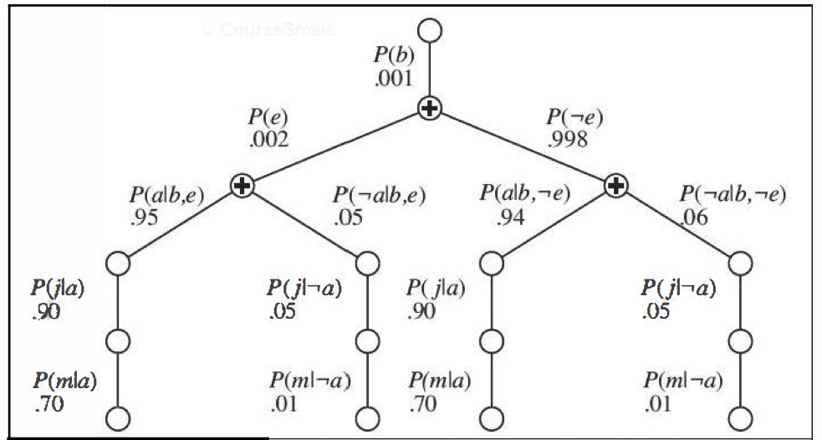
Inférence par élimination des variables
Même principe que l’inférence par énumération, mais on évite les répétions de calculs déjà faits (comme en programmation dynamique)
Voir section 14.4.2 du livre
IFT615
Hugo Larochelle

Slide 37
Inférence approximative
Les méthodes d’inférence exactes sont inefficaces
  le problème d’inférence est NP-Complet
Les méthodes d’inférence approximatives sont plus pratiques
  en général, on n’a pas besoin d’un calcul exact des probabilités pour qu’une conclusion tirée d’un RB soit correcte
  les méthodes approximatives assignent des valeurs aux variables aléatoires en fonction des TPC associées à ces variables
  ces assignations sont basées sur des simulations stochastiques, plutôt que des observations réelles
IFT615
Hugo Larochelle

Slide 38
Inférence par échantillonnage direct
Simuler des observations complètes du RB
Estimer les distributions de probabilités à partir de la fréquence des observations échantillonnées
P(X=x|e) = α Σ_{y} P(X=x, e, y) ≈ β freq(x,e,y)
où freq(x,e,y) est le nombre de fois que X=x, E=e et Y=y a été échantillonné
Cette technique est appelée méthode de rejet (rejection sampling)
Le problème avec cette méthode est que si e est très rare selon le RB, il y aura peu d’échantillons qui correspondront à cette observation
D’autres méthodes sont plus efficaces et nécessitent moins d’échantillons pour obtenir une bonne estimation
Voir la section 14.5 dans le livre
IFT615
Hugo Larochelle

Slide 39
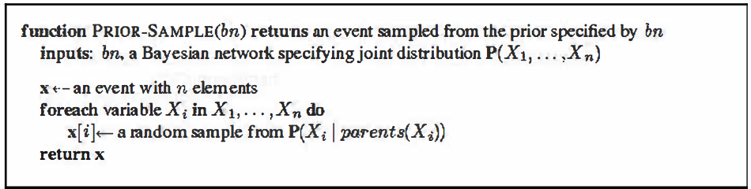
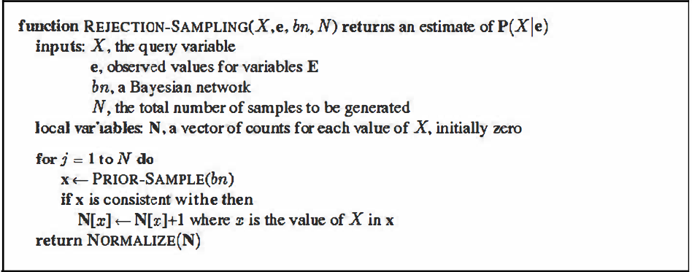
Méthode de rejet
IFT615
Hugo Larochelle

Slide 40
Exemple 1: Évaluation par énumérations
Requête:
Calculer P(T=true|F=false, M=true)
Variables connues:
F = false
M = true
Variables inconnues:
H
O
F | M | P(H|F,M)
F | F | 0.5
F | T | 1.0
T | F | 0.01
T | T | 0.02
F
M
H
P(O)
0.6
O
Énumération des valeurs possible des variables cachées (2*2)
T
H | O | P(H|F,M) * P(O)*P(T|H,O) | =
F | F | 0.0 * 0.4 * 0.1 | 0
F | T | 0.0 * 0.6 * 0.5 | 0
T | F | 1.0 * 0.4 * 0.5 | 0.20
T | T | 1.0 * 0.6 * 1.0 | 0.60
TOTAL |  |  | 0.80
H | O | P(T|H,O)
F | F | 0.1
F | T | 0.5
T | F | 0.5
T | T | 1.0
IFT615
Hugo Larochelle

Slide 41
Exemple 2: Évaluation par énumérations
Requête:
Calculer P(T=true|M=true)
Variables connues:
M = true
Variables inconnues:
H
O
F
F | M | P(H|F,M)
F | F | 0.5
F | T | 1.0
T | F | 0.01
T | T | 0.02
F
M
P(F)
0.2
H
P(O)
0.6
F | H | O | P(F)*P(H|F,M)*P(O)* P(T | H, O,) | =
F | F | F | 0.8 * 0.0 * 0.4 * 0.1 | 0
F | F | T | 0.8 * 0.0 * 0.6 * 0.5 | 0
F | T | F | 0.8 * 1.0 * 0.4 * 0.5 | 0.16
F | T | T | 0.8 * 1.0 * 0.6 * 1.0 | 0.48
T | F | F | 0.2 * 0.98 * 0.4 * 0.1 | 0.00784
T | F | T | 0.2 * 0.98 * 0.6 * 0.5 | 0.0588
T | T | F | 0.2 * 0.02 * 0.4 * 0.5 | 0.0008
T | T | T | 0.2 * 0.02 * 0.6 * 1.0 | 0.0024
 | TOTAL |  |  | 0.71
O
T
H | O | P(T|H,O)
F | F | 0.1
F | T | 0.5
T | F | 0.5
T | T | 1.0
IFT615
Hugo Larochelle

Slide 42

Exemple 2: Échantillonage direct
Requête:
Calculer P(T=true|M=true)
Variables connues:
M = true
Variables inconnues:
H
O
F
F | M | P(H|F,M)
F | F | 0.5
F | T | 1.0
T | F | 0.01
T | T | 0.02
F
M
P(F)
0.2
H
P(O)
0.6
 | F | H | O | T
# | rand()<0.2 | rand()<P(H|F,M) | rand()<0.6 | rand()<P(T|H,O)
1 | False | True | True | True
2 | False | True | True | True
3 | False | True | False | False
4 | True | False | False | False
5 | False | True | True | True
6 | False | True | True | True
7 | False | True | True | True
8 | False | True | False | True
Average of T=True |  |  |  | 6/8 = 0.75
O
T
H | O | P(T|H,O)
F | F | 0.1
F | T | 0.5
T | F | 0.5
T | T | 1.0
Plus qu’il y a d’échantillon, plus l’erreur d’estimation est faible.
IFT615
Hugo Larochelle

Slide 43
Types d’interrogations d’un RB
P(C)
.001
P(S)
.002
Diagnostique (on connaît les effets, on cherche les causes)
  P(Cambriolage|JeanAppelle=true)
  garder à l’esprit qu’on a des arcs « causes / effets ».
Prédiction (étant données les causes, quels sont les effets)
  P(JeanAppelle|Cambriolage=true)
Probabilité conjointe ou marginale
  P(Alarme)
Cambriolage
Séisme
C S P(A|C,S)
Alarme
T T .95
T F .94
F T .29
F F .001
JeanApelle
MarieAppelle
A P(J|A)
A P(M|A)
T .90
F .05
T .70
F .01
IFT615
Hugo Larochelle

Slide 44
Apprentissage dans un RB
La structure d’un RB (le graphe) est le plus souvent spécifiée à l’aide d’un expert
Dans d’autres applications, la structure est générée automatiquement à partir des données statistiques
  c’est un des problèmes d’apprentissage automatique
Dans d’autres problèmes, on connaît la structure du RB, mais on ne connaît pas les TPC
  là aussi, on peut les apprendre à partir des données statistiques
  c’est un autre problème d’apprentissage automatique.
IFT615
Hugo Larochelle

Slide 45
Diagrammes d’influence
Un diagramme d’influence (DI) est une extension d’un RB avec en plus des nœuds de décision et des nœuds d’utilité
  les nœuds habituels d’un RB sont appelés des nœuds chance
  on ajoute:
    des nœuds de décision représentant une prise de décision
    des nœuds d’utilité représentant l’utilité (coût ou degré de désirabilité) des nœuds chance influencés par les actions
Ainsi on peut modéliser des prises de décision simples
  pour des décisions complexes (séquentielles), les processus de décision markoviens sont généralement préférables
Les diagrammes d’influence sont aussi appelés réseaux de décision (decision networks)
IFT615
Hugo Larochelle

Slide 46
Exemple
Prendre / Ne pas prendre
Parapluie
pluvieux ¬pluvieux
.4 .6
Temps
TrainerParapluie
P(trainer | prendre) = 1
P(¬trainer, ¬prendre) = 1
Bonheur
Prévision
Temps Prévision P(P|T)
U(trainer, pluvieux) = 25
U(trainer, ¬pluvieux) = -20
U(¬trainer, pluvieux) = -100
U(¬trainer, ¬pluvieux) = 100
pluvieux ensoleillé .3
pluvieux pluvieux .7
¬ pluvieux ensoleillé .8
¬ pluvieux pluvieux .2
IFT615
Hugo Larochelle

Slide 47
Évaluation des diagrammes d’influence
Mettre à jour les variables d’observation
Pour chaque valeur possible d’un nœud décision
  change le nœud décision pour lui donner cette valeur
  calcule les probabilités a posteriori des parents des nœuds utilités (en utilisant un algorithme d’inférence standard pour les RB)
  calcule l’utilité espérée résultante pour l’action
Retourne l’action avec la plus grande utilité
Pour en savoir plus: section 16.5
IFT615
Hugo Larochelle

Slide 48
Valeur de l’information
Parfois un agent est amené à prendre des décisions sans posséder toute l’information
Un aspect important de la prise de décision est de déterminer les questions à poser pour chercher de l’information (pour obtenir des observations E=e)
La valeur d’une information pour une action dépend de deux choses:
  est-ce que l’obtention d’une observation particulière E=e augmenterait grandement notre utilité espérée
  est-ce que cette observation est vraisemblable
Les inférences sur les DI permettent de déterminer les questions qui apportent le plus d’information, pour chaque action
Pour en savoir plus: section 16.6
IFT615
Hugo Larochelle

Slide 49
Exemples d’applications
Microsoft
  Windows: identification des problèmes d’impression
  Office: Microsoft Agent
NASA
  Support au diagnostique en temps réel des pannes du système de propulsion des navettes spatiales
Médecine
  Intellipath: aide au diagnostique des maladies (proposer le diagnostique le plus probable à partir des symptômes; recommander les tests de laboratoires les plus pertinents; recommander les traitements)
AT&T
  Détections des fraudes et des mauvais payeurs pour les factures de téléphone
IFT615
Hugo Larochelle

Slide 50
Résumé
Un RB est un graphe orienté, acyclique, représentant des connaissances causales, et reflétant les dépendances conditionnelles entre des variables
La topologie du réseau (arcs entres les variables) et les TPC donnent une représentation compacte de la distribution conjointe des probabilités
Les connaissances du réseau (liens de causalité et probabilités) sont généralement obtenus avec l’aide d’un expert
  pour des applications concrètes, ceci peut être très laborieux
Un diagramme d’influence est un réseau bayésien avec des nœuds de décision et des nœuds d’utilité
IFT615
Hugo Larochelle

